Slide 1


HITO 1
JUAN DIEGO | JOSE DANIEL | IVÁN PRADO| ÁNGEL LÓPEZ

Slide 2
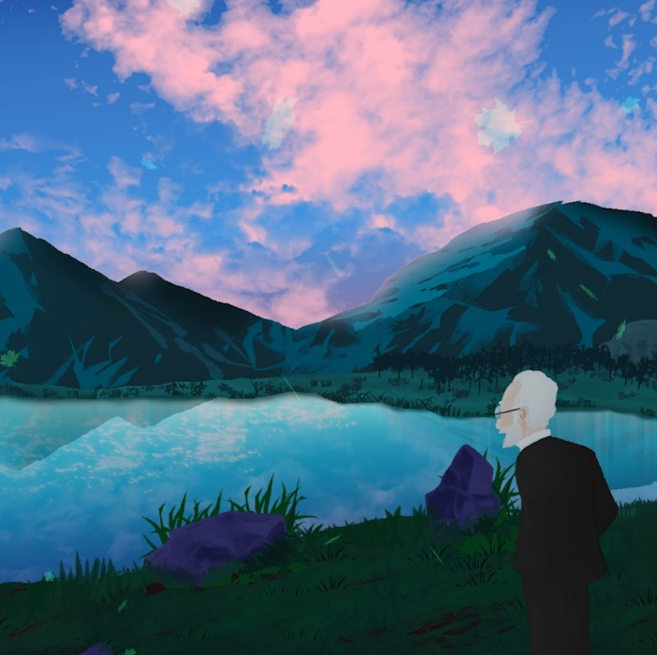

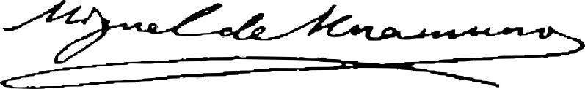
¿Y qué es El Buen Mártir?
-[
EL BUEN MÁRTIR
]-
Aventura
Un juego de
Histórico
Puzzle
Lógica
2D Scroll Lateral
Un juego inspirado en la obra de Miguel de Unamuno.

Slide 3
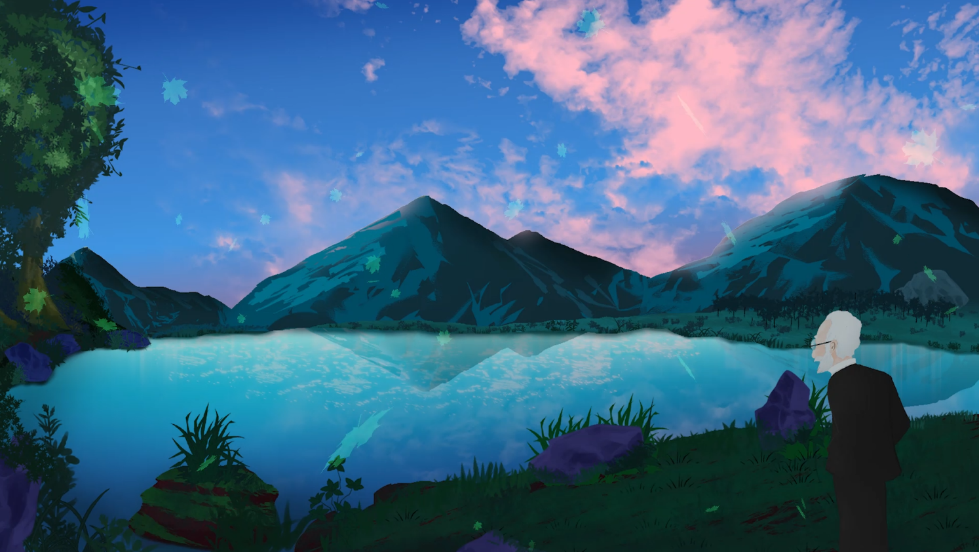
Vale pero ¿de qué va?
“¿Religión verdadera? Todas las religiones son verdaderas en cuanto hacen vivir espiritualmente a los pueblos que las profesan, en cuanto les consuelan de haber tenido que nacer para morir, y para cada pueblo la religión más verdadera es la suya, la que le ha hecho. ¿Y la mía? La mía es consolarme en consolar a los demás, aunque el consuelo que les doy no sea el mío. “
“Cree sin querer, por hábito, por tradición. Y lo que hace falta es no despertarle. Y que viva en su pobreza de sentimientos para que no adquiera torturas de lujo. ¡Bienaventurados los pobres de espíritu! “

Slide 4
Contexto Background
Inspirado en el pueblo donde transcurre la historia de
San Manue Bueno, mártir

Slide 5

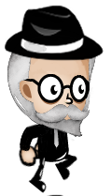
-[
IDEA DE ARTE
]-
Artista principal -> Juan Diego
Arte estilo -> CARTOON
Miguel de Unamuno

Slide 6

Interacción con el libro
Mecánicas
Jugador
- Ordenar letras de palabras
- Tachar letras
- Añadir letras
Movimiento en eje X e Y
Salto
BY MIKOKIT

Slide 7
DINÁMICAS
Avanzar a lo largo del nivel para finalizarlo
Ordenar
Tachar
Añadir
Crear nuevas palabras

Slide 8
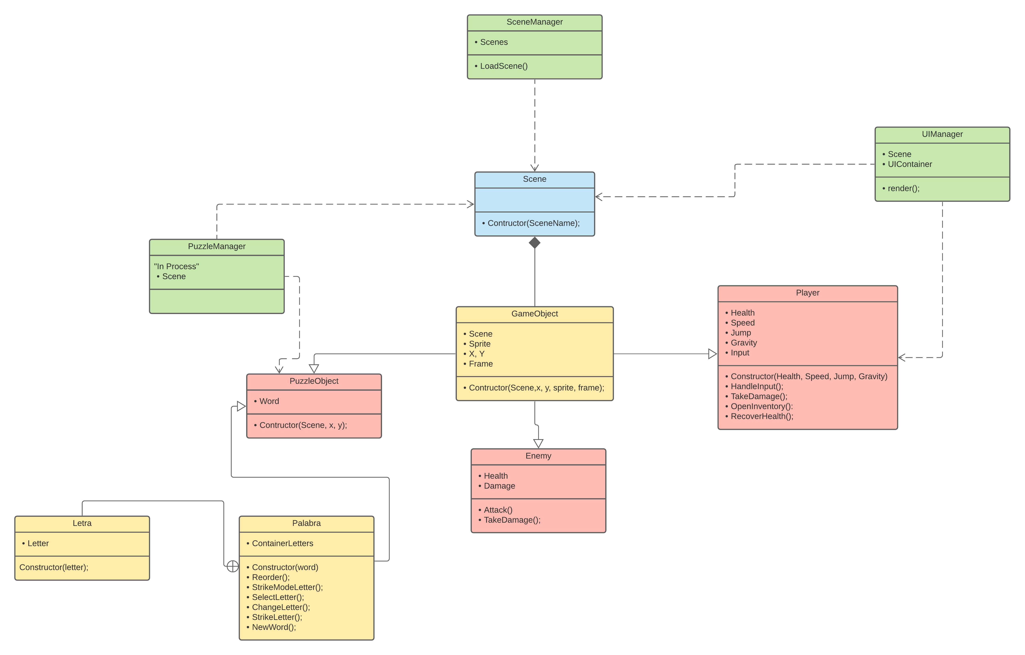
-[
Distribución clases
]-

Slide 9
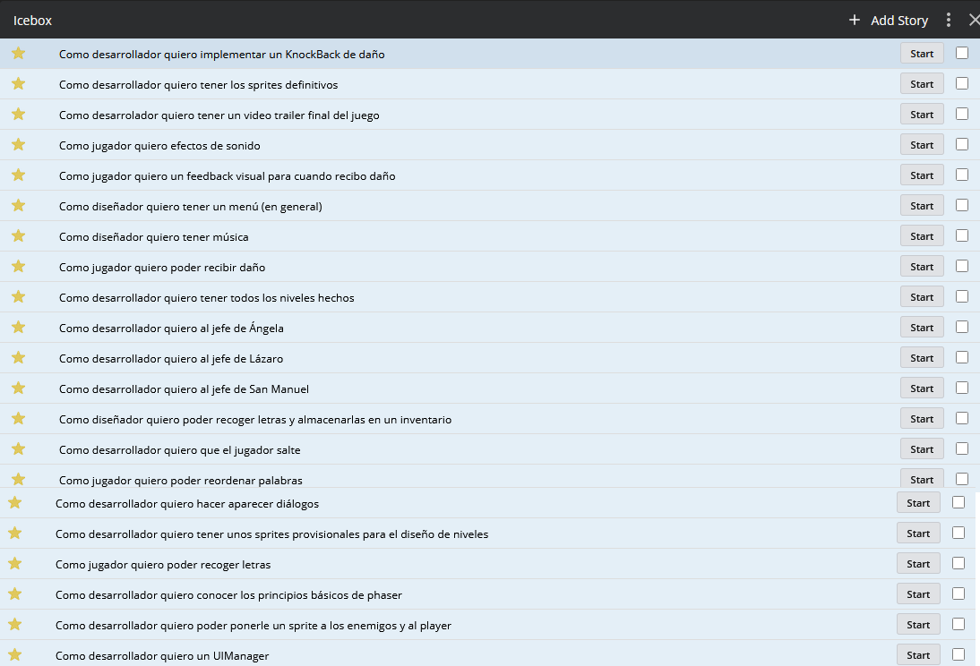
-[
PLAN DESAROLLO
]-
Distribuir tareas a los miembros del grupo
Finalizar al menos 4 tareas por iteración

Slide 10
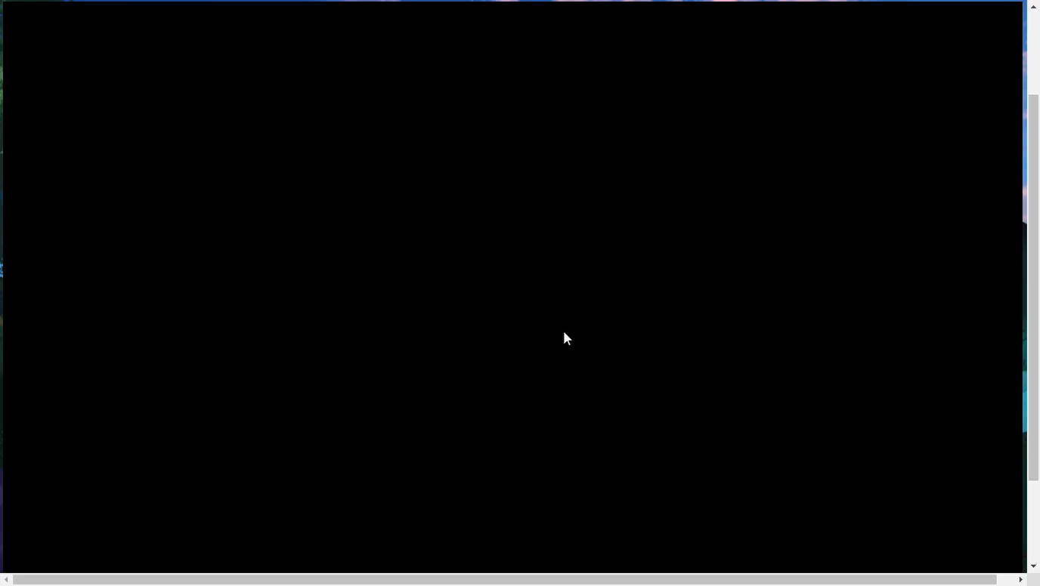
Pequeña DEMO del juego

Slide 11
Muchas gracias por escuchar
¿Alguna pregunta?

